Slide 1
淨零排放電力相關科技(1/2)
周志隆 助理教授
國立臺灣科技大學管理學院

Slide 2
大綱
太陽光電
風力發電
水力發電
地熱發電

Slide 3
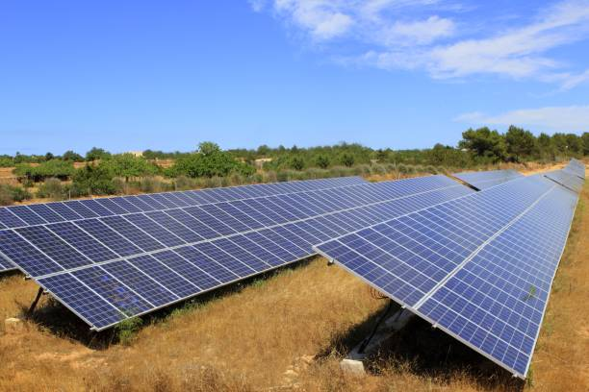
太陽光電
發電原理
「太陽光能」是靠太陽能板直接將特定頻率的光能轉換成電能。太陽能板以P型與N型半導體材料接合構成正極與負極。當太陽光照射時，陽光的能量會使半導體材料內的正、負電荷分離，並分別往正（P 型）極、負（N型）極方向移動，進而在兩極之間產生電位差，以導線接通兩極後即產生電流。一般來說，太陽能板日照面積越大，可產生的電能也越多。

Slide 4
太陽光電
建置條件與地點
太陽能發電量取決於日照是否充足、太陽能板的建置方向與角度是否適當。依據太陽能板建置地點，分為地面型與屋頂型：
「地面型」適合建置於土地面積較大且無遮陰的地區，可與各產業經營結合，「漁電共生」即是最佳實例
「屋頂型」則適合建置在已有既存建築物的地區，發電之餘，還能讓建築減少陽光曝曬，發揮降低室溫的效果
以地理條件而言，位於亞熱帶的臺灣擁有充足的日照，在日照強度與日照時數這兩項指標上，臺灣中部以南的地區均有出色的條件，是適合發展太陽能的地區
台電公司自2008年迄2021年已建置完成44個光電站，總裝置容量283.1MW（百萬瓦），年發電量約3.5億度，每年約可抑制18萬公噸二氧化碳排放

Slide 5
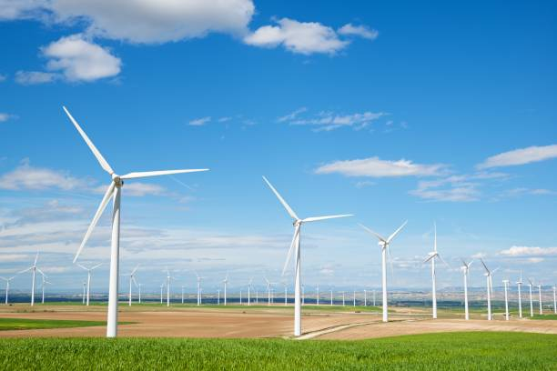
風力發電
發電原理
風力發電是藉由空氣流動推動風車葉片後，使馬達轉動產生機械能，進而轉換成電能。因葉片幾何型態及風吹角度，在葉片上會產生阻力和升力，並帶動葉片轉動，常見的水平軸風機主要即是運用升力帶動旋轉，一般來說，當葉片越長，受風面積越大，風能越多，可產生的電能也越多。

Slide 6
風力發電
陸域風電建置
台電公司自2003年迄2021年已建置完成17個風電站，總裝置容量312,360kW（千瓦），年發電量約7.5億度，每年約可抑制37.7萬公噸二氧化碳排放
離岸風電建置
海域風電又稱離岸風電，全球前20處最佳離岸風能的場址中，有16處位在臺灣海峽。受惠於東北季風，臺灣西部沿海及澎湖群島擁有發展離岸風電的良好條件
我國採「先淺海、後深海」開發模式，以「先示範、次潛力、後區塊」3階段策略推動離岸風電發展，並設定長期目標為2025年累計裝設5.5GW（十億瓦）、年發電量可達198億度

Slide 7
風力發電
陸域工程友善措施
防風林
在臨時性施工完成後，對受影響範圍進行補植復原，維護防風林的完整功能
若有不可復原的防風林，經與林務單位協商後，選定其他地區進行1.5倍面積的補植作業，或提高補植費用後，交由林務單位進行植林
鳥類生態
採用友善環境的低噪音、低震動工法施工
避免在繁殖期的棲息地附近進行高噪音與震動的打樁作業
留設鳥類飛行廊道
於候鳥遷徙季節提高監測頻率，派員巡邏進行撞擊事件記錄與鳥類鑑定

Slide 8
風力發電
陸域工程友善措施
噪音
營運監測期間持續執行低頻噪音監測工作
若平均值超出噪音管制標準，對受影響住戶範圍加強噪音防制工程，或進行協商
魚塭養殖
採用震動較小的鑽掘式基樁施工，降低植樁作業對養殖業的影響
加強機組基座週圍減震措施，減少運轉震動對水產養殖的影響
在空中組裝葉片，減少60%施工所需面積

Slide 9
風力發電
海域工程友善措施
鯨豚保育
由低力道漸進到全力道打樁，讓鯨豚有遠離噪音源的緩衝時間
中華白海豚叫聲頻率的部分範圍包含400至6,400Hz，使用水下氣泡幕以降低此頻率範圍的水下施工噪音量
於風場內外設置數個水下聲學監測站，記錄當地生物聲響，掌握鯨豚活動周期特性
海域生態
漁獲盛產期減少施工
施工點鄰近養殖漁業區域及岸邊時，使用污染防濁幕，避免影響週圍水質
針對防濁幕內外進行海域水質監測比對
鳥類生態
11月至隔年3月的越冬期暫停潮間帶施工，避免干擾冬候鳥覓食
集中管理廢棄物，避免影響潮間帶原有生態
設置警示燈，降低鳥類撞擊風險

Slide 10
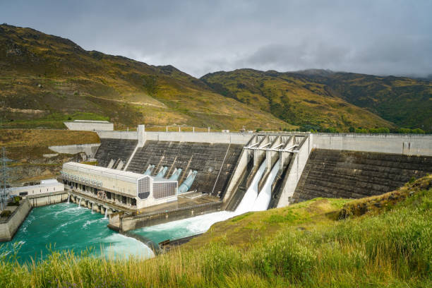
水力發電
發電原理
水力發電是歷史悠久的再生能源，其原理是透過水位高低落差的衝擊力，帶動水輪機旋轉產生機械能，進而推動發電機產生電力。水力發電依運轉型態可分為慣常式和抽蓄式，慣常式是運用河川流量發電，又可分為川流式、調整池式、水庫式；抽蓄式則設有上池與下池，用電尖峰時運用上池流至下池的位能發電，離峰時段再將水從下池抽回上池，使水資源循環利用

Slide 11
水力發電
建置條件與地點
水力發電的設置地點取決於水流的位能和流量。臺灣雨量充沛，並且坐擁眾多高山，陡峭的地勢造就出豐富的水力資源，因此水力發電成為臺灣電力發展早期的主力
中大型水力發電
截至2022年，台電已建置慣常式水力發電裝置容量1,800MW（百萬瓦）、抽蓄水力發電裝置容量共計2,602ＭＷ（百萬瓦）
小水力發電
小水力指的是利用圳路或既有水利設施，設置未達20MW（百萬瓦）的水力發電系統，非但不影響水利設施的既有功能，還能額外產出潔淨的電力，讓每一滴水資源都能發揮最大的價值
微水力發電
微水力指的是裝置容量未達100kW（千瓦）之機組。規模更小的微水力設備能夠更貼近民眾的生活空間，並具有發展為社區型防災微電網的潛能，實現更多彈性應用水力資源的可能性

Slide 12
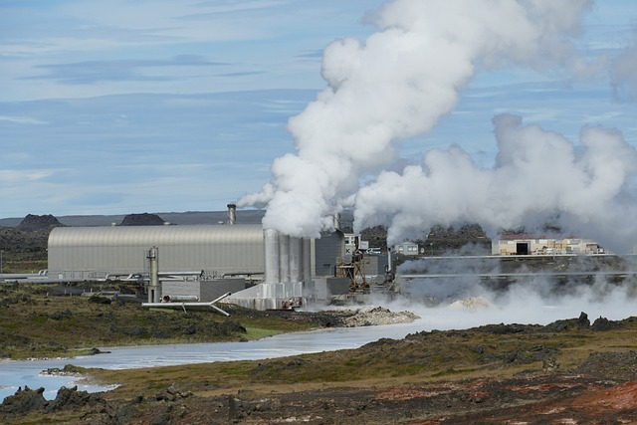
地熱發電
發電原理
透過地熱井引出受到加熱的地下水，並利用蒸汽推動渦輪機運轉，藉以發電。地熱發電可分為乾蒸汽式、閃發式、雙循環式、混合循環式。台灣地熱條件適合發展雙循環式系統，即使用地熱水與蒸汽透過熱交換器加熱低沸點的工作流體，工作流體汽化後推動渦輪機發電，再將工作流體經過冷凝以循環使用、地熱水則再次注入地底。地熱發電具有溫度與流量穩定的特性，可以24小時穩定發電，適合作為基載型能源

Slide 13
地熱發電
台灣的地熱條件
地熱取用方式會因為地底流體相態與成分不同而有所差異，台灣地熱資源多屬「熱液資源」，大多以熱水的形式儲存於地層中，水蒸汽含量僅5~15%，溫度多在160~200℃，屬於較低溫的地熱資源。清水地熱熱液產出的相態為蒸汽與水的混和態，而大屯火山系統出產的熱液則為蒸汽型態為主。
台電與中油公司於宜蘭仁澤地區合作開發地熱發電
中油已完成兩口地熱井之鑽井及產能測試，經評估約可設置1MW（百萬瓦）之地熱發電廠
台電已完成電廠規劃設計

Slide 14
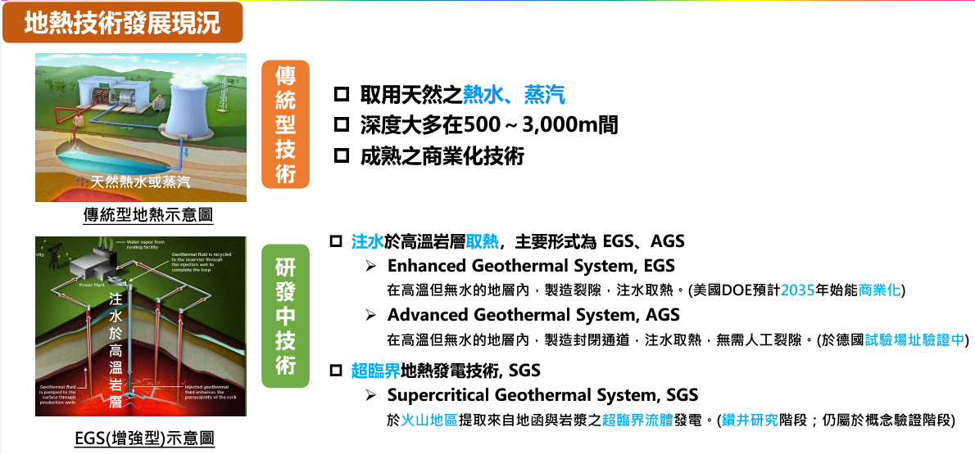
地熱發電

Slide 15
參考文獻
台電綠網(2023)。永續能源
https://greennet.taipower.com.tw/sustainable/energy-system
行政院國家永續發展委員會(2023)。淨零十二項關鍵戰略
https://ncsd.ndc.gov.tw/Fore/nsdn/about0/Work

